Slide 1
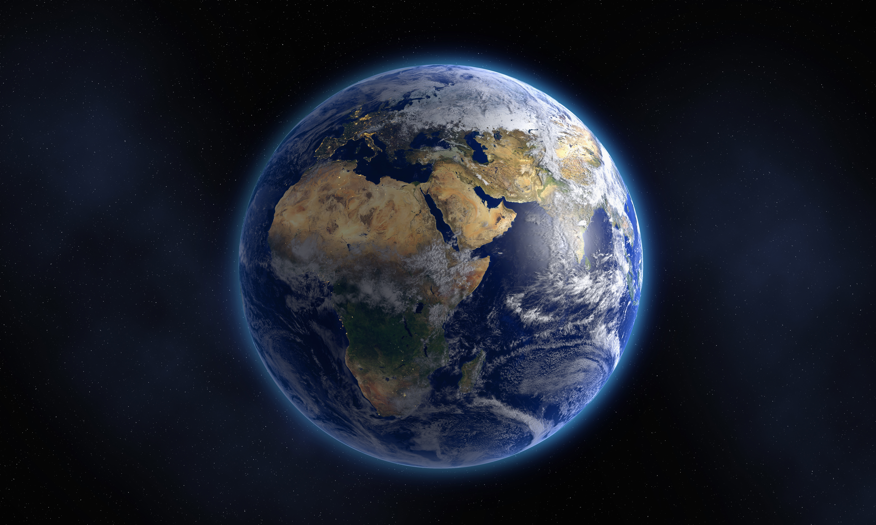
НАСЕЉА, појам и типови урбанизације природна и географска средина
ипак се окреће !
Галилео галиеи

Slide 2
насеља
*Насеља су производ материјалне и духовне културе становништва гдје човјек
организује свој живот и рад
*Насеља се дијеле на основу више критеријума
, а то су : - према сталности могу се подијелити на : стална и привремена
- према степену окупљености
- постанку
- величини и се дијеле на:
- функцији
сеоска
градска
мјешовита

Slide 3
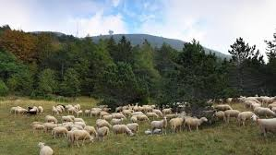
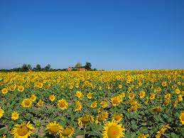
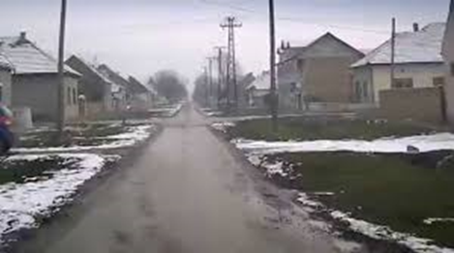
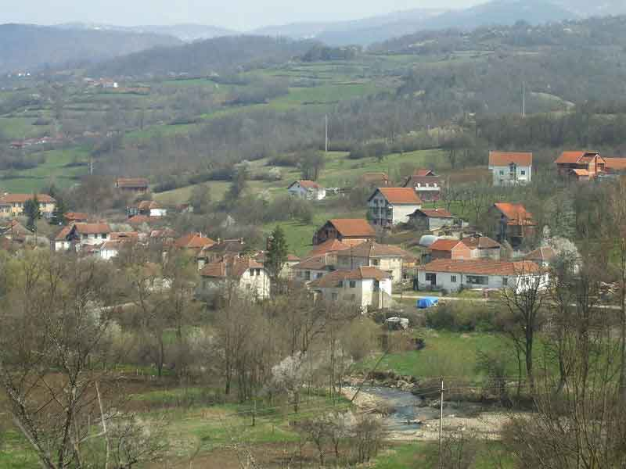
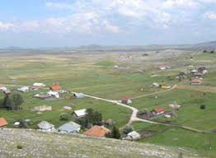
СелА
* Село је мање насеље у којем се становништво претежно бави сточарством и земљорадњом
* Типови села су : збијена полузбијена разбијена
Велика концентрација кућа, Прелазни облик од разбијеног типа Разбијени тип се се одликује
објеката, јасна структура ка збијеном .Центар села је гушће раштрканошћу кућа по цијелом сеоском
улица. Настају уз саобраћајнице изграђен. Куће су са великим двориштем. подручју. Куће су груписане у засеоке
са центром на раскршћу. Најчешће су на брежуљкастим. и најчешће по принципу родбинских веза.
Настају у равничарским крајевима теренима. Засеоци су одвојени њивама и пашњацима
и улице се сијеку под правим углом. Немају улице, већ неуредне сесоке путеве.
Налазе се у брдско – планинским просторима

Slide 4
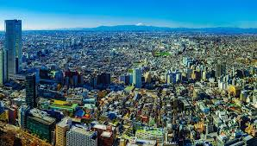
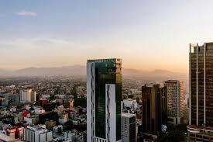
ГРАДОВИ
*Град је веће насеље , лијепо уређено са бројним функцијама
*Од села се разликују по густини насељености, изгледу и
величини зграда,мрежа и улица
*Настајали су као различити центри ,као што су управа,
индустрија, школство, здравство, трговина и други
*Категорије градова по броју становника :
ВЕЛИКИ (преко 100 000 становника )
СРЕДЊИ (од 30 000 до 100 000 )
МАЛИ (до 30 000 становника )
* По функцији могу бити , универзитетски, туристички ,трговачки и сл.
* Велики градови имају више функција

Slide 5
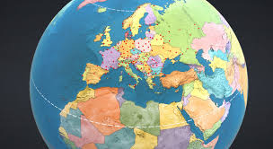
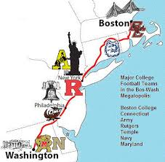
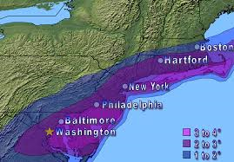
Урбанизација
Урбанизација (латински урбс - град) је процес ширења градова и увећања броја њиховог становништва.
Први градови су настали у долинама великих ријека Еуфрата и Тигриса у Азији и Нила у Африци
Урбанизација се одвија кроз више фаза и има бројне позитивне и негативне посљедице.
У почетку долази до повећања броја становника и дјелатности у
градским срединама, а све под утицајем развоја индустрије.
Након тога се развијају градови и сеоска насеља која прерастају у градска.
У слабо развијеним земљама, због високог природног припраштаја и пренасељености
долази до миграција из села у градове што доводи до неконтролисаног
раста градова и стварају се неједнаки услови за живот.
Негативна посљедица је стварање сиротињских четврти
које немају основне услове за живот.
* Ширењем градова настају конурбације (Рур, Њемачка, 12 градова спојено)
, a оне постепено прерастају у мегалополисе („Бос – Ваш“ , САД )

Slide 6
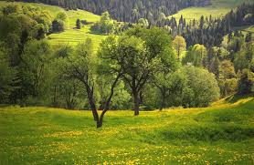
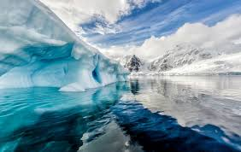
Природна средина
Природна средина
је простор на Земљи који није измјењен људским радом
Њу чине : састав стијена , рељеф, клима, вода са пловношћу , земљиште ,биљни и животињски свијет.
Све се једним именом зове елементи природне средине или природни фактори.
Људи су насељавали одређене просторе и мијењали их по својој потреби. Измијенили су природни биљни и
животињски свијет .

Slide 7
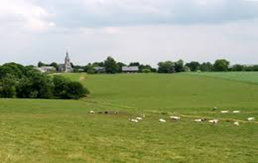
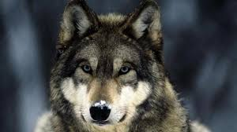
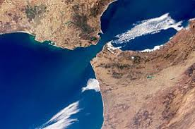
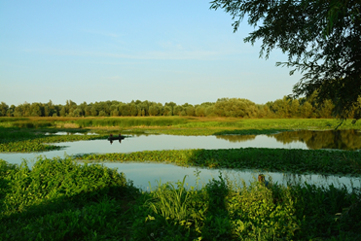
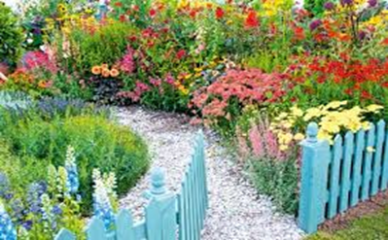
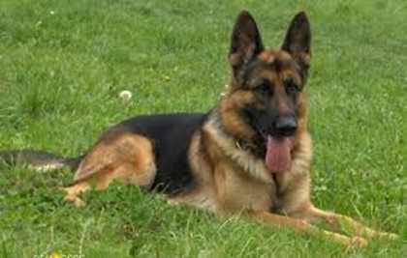
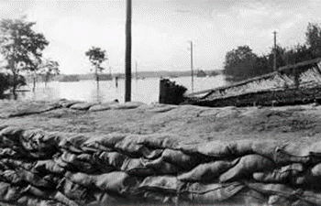
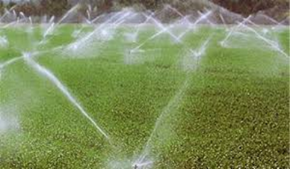
Prirodns i geogrfska sredina
ГЕОГРАФСКА СРЕДИНА
* Географска средина је простор на Земљи измјењен људским радом
* Људи су искористили ненасељне просторе за развој разних биљних и животињских врста, развој индустрије,
саобраћајинца и рударства.
* Насељавњем и развојем технике људи су природну, нетакнуту средину претворили у географску средину
* Географска средина је комплекс који чине природна средина, становништво и творевине људског рада
(привреда и насеља)

Slide 8
ЗАДАТАК за самосталан рад
1. Да ли мјесто у којем живите спада у село или град?
- Опишите којем типу припада по функцијама?
2. Размислите и напишите примјере за природну и за географску средину !
  ☺
ДОВИЂЕЊА !!!

